Slide 1

I C E C
Information and Computer Engineering College
信息与计算机工程学院
信息与计算机工程学院
数据结构
数据结构
数据结构
Power Design
主讲 :王阿川 教授

Slide 2

第9章 集合(查找表)
9.1 概述
9.2 线性表上的查找
9.3 索引表上的查找
9.4 树表上的查找
  二叉排序树、B树
9.5 哈希表

Slide 3
9.1 概述
查找(Search)的概念
查找：就是在数据集合中寻找满足某种条件的数据对象。
查找表：是由同一类型的数据元素(或记录)组成的数据集合。
查找的结果通常有两种可能：
  查找成功，即找到满足条件的数据对象。
  查找不成功，或查找失败。作为结果，
  报告一些信息，如失败标志、失败位置等。

Slide 4
9.1 概述
关键字：数据元素中某个数据项的值，用以标识一个数据元素。
主关键字：可唯一地标识一个数据元素的关键字。
次关键字：用以识别若干记录的关键字。
使用基于主关键字的查找，查找结果应是唯一的。
对查找表进行的操作主要有：查找、增加和删除元素。其中最主要的运算是进行查找（检索）。

Slide 5
9.1 概述
查找表的存储：线性表、索引结构、二叉树和哈希表。
  存储方式的选择：考虑检索（查找）效率、元素的插入和删除是否简便。
查找方法评价
  查找速度
  占用存储空间多少
  算法本身复杂程度
  平均查找长度ASL(Average Search Length)：为确定记录在表中的位置，需和给定值进行比较的关键字的个数的期望值叫查找算法的平均查找长度。

Slide 6
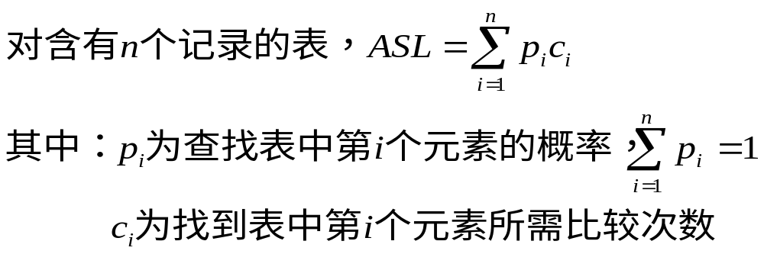
平均查找长度ASL
9.1 概述
定义：

Slide 7
I C E C
Information and Computer Engineering College
信息与计算机工程学院
信息与计算机工程学院
数据结构
数据结构
数据结构
Power Design
主 讲 ：王阿川 教授

Slide 8
9.2 顺序表上的查找
9.2.1顺序表的查找
结构定义：
  typedef struct
  { int key;
  Elemtype data;
  } rectype;
  rectype SeqList[n+1];

Slide 9
9.2 顺序表上的查找
1. 顺序查找
  查找过程：从表的一端开始逐个进行记录的关键字和给定值的比较
找64
例
0 1 2 3 4 5 6 7 8 9 10 11
64
5 13 19 21 37 56 64 75 80 88 92
i
i
i
i
i
监视哨
比较次数=5

Slide 10
顺序查找算法描述
9.2 顺序表上的查找
#define M 500
typedef struct
{ int key;
float info;
}JD;
int seqsrch(JD r[],int n,int k)
{ int i=n;
r[0].key=k;
while(r[i].key!=k)
i--;
return(i);
}

Slide 11
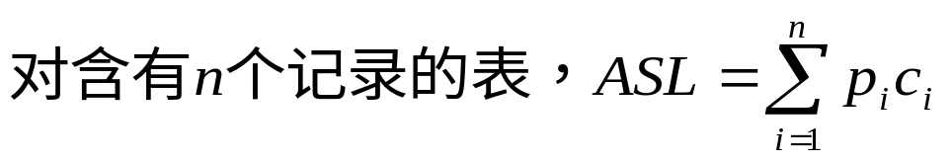
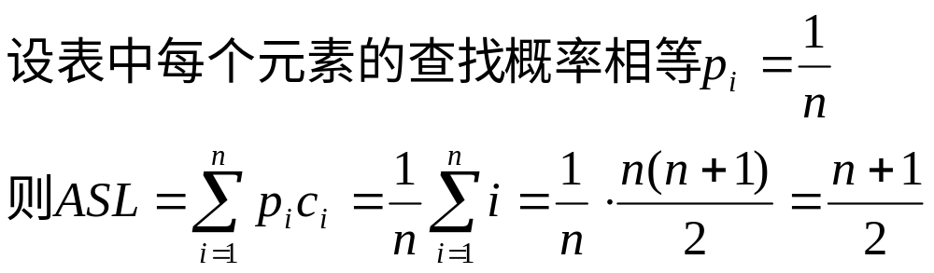
9.2 顺序表上的查找
顺序查找方法的ASL
  比较次数：
  查找第n个元素： 1
  查找第n-1个元素：2
  ……….
  查找第1个元素： n
  查找第i个元素： n+1-i
  查找失败： n+1

Slide 12
顺序检索算法的优缺点
9.2 顺序表上的查找
优点：算法简单且适应面广，无论集合中元素是否有序均可使用。
缺点：平均检索长度较大，特别是当n很大时，检索效率较低。

Slide 13
9.2 顺序表上的查找
2 有序表的查找：折半查找（二分法查找）
找21
1 2 3 4 5 6 7 8 9 10 11
例
5 13 19 21 37 56 64 75 80 88 92
low
mid
high
1 2 3 4 5 6 7 8 9 10 11
5 13 19 21 37 56 64 75 80 88 92
low
mid
high
1 2 3 4 5 6 7 8 9 10 11
5 13 19 21 37 56 64 75 80 88 92
low
mid
high

Slide 14
9.2 顺序表上的查找
2 有序表的查找：折半查找（二分法查找）
  查找过程：每次将待查记录所在区间缩小一半
  适用条件：采用顺序存储结构的有序表
  算法实现
    设表长为n，low、high和mid分别指向待查元素所在区间的上界、下界和中点,k为给定值
    初始时，令low=1,high=n,mid=⎣(low+high)/2⎦
    让k与mid指向的记录比较
      若k==r[mid].key，查找成功
      若k<r[mid].key，则high=mid-1
      若k>r[mid].key，则low=mid+1
    重复上述操作，直至low>high时，查找失败

Slide 15
折半查找算法描述
9.2 顺序表上的查找
int binsrch(JD r[]，int n，int k)
{ int low，high，mid，found；
low=1； high=n； found=0；
while((low<=high)&&(found==0))
{ mid=(low+high)/2；
if(k>r[mid].key) low=mid+1；
else if(k==r[mid].key) found=1；
else high=mid -1； }
if(found==1)
return(mid)；
else
return(0)；}

Slide 16
9.2 顺序表上的查找
找21
1 2 3 4 5 6 7 8 9 10 11
例
5 13 19 21 37 56 64 75 80 88 92
low
mid
high
1 2 3 4 5 6 7 8 9 10 11
5 13 19 21 37 56 64 75 80 88 92
low
mid
high
1 2 3 4 5 6 7 8 9 10 11
5 13 19 21 37 56 64 75 80 88 92
low
mid
high

Slide 17
9.2 顺序表上的查找
找70
1 2 3 4 5 6 7 8 9 10 11
例
5 13 19 21 37 56 64 75 80 88 92
low
mid
high
1 2 3 4 5 6 7 8 9 10 11
5 13 19 21 37 56 64 75 80 88 92
low
mid
high
1 2 3 4 5 6 7 8 9 10 11
5 13 19 21 37 56 64 75 80 88 92
low
mid
high
1 2 3 4 5 6 7 8 9 10 11
5 13 19 21 37 56 64 75 80 88 92
low
high
mid

Slide 18
9.2 顺序表上的查找
1 2 3 4 5 6 7 8 9 10 11
5 13 19 21 37 56 64 75 80 88 92
high
low
1 2 3 4 5 6 7 8 9 10 11
5 13 19 21 37 56 64 75 80 88 92
判定树：描述查找过程的二叉树叫~
6
3
9
1
4
7
10
2
5
8
11

Slide 19
9.2 顺序表上的查找
从折半查找法可知：找到第6个数仅需比较1次，找到第3和第9个数需2次，找到第1，4，7，10个数需3次，找到第2，5，8和11个数需4次。
查找过程可以用下图的
二叉树来表示。查找某个
结点所比较的次数等于
该结点的层次数。
实际上查找某个结点的
过程就是从根结点到相
应的结点的路径。
6
3
9
1
4
7
10
2
5
8
11

Slide 20
9.2 顺序表上的查找
查找成功时进行比较的次数最多不超过该树的深度。而具有n个结点的判定树的深度为⎣log₂n⎦＋1。所以折半查找法在查找成功时的比较次数最多为⎣log₂n⎦+1次。
如果考虑到查找不成功的情况，则判定树如下所示
（方框表示查找不成功的情况）：
6
由此可见，查找不成功时的最多比较次数也是⎣log₂n⎦+1。
3
9
1
4
7
10
-1
2
3-4
5
6-7
8
9-10
11
1-2
3-4
4-5
5-6
7-8
8-9
10-11
11-

Slide 21
折半查找法的优缺点
9.2 顺序表上的查找
ASL=(n＋1)/n*log₂(n+1)-1≈log₂(n+1)-1
  P192-193
优点：比较次数少，检索速度快。
缺点：要将元素按关键码排序，且只适用于顺序存储结构。

Slide 22
I C E C
Information and Computer Engineering College
信息与计算机工程学院
信息与计算机工程学院
数据结构
数据结构
数据结构
Power Design
主 讲 ：王阿川 教授

Slide 23
9.3 索引表上的查找
1.索引表上的查找：分块查找
  查找过程：将表分成几块，块内无序，块间有序；先确定待查记录所在块，再在块内查找
  适用条件：分块有序表
  算法实现
    用数组存放待查记录,每个数据元素至少含有关键字域
    建立索引表，每个索引表结点含有最大关键字域和指向本块第一个结点的指针

Slide 24
9.3 索引表上的查找
索引表
22 48 86
查38
1 7 13
1 2 3 4 5 6 7 8 9 10 11 12 13 14 15 16 17 18
22 12 13 8 9 20 33 42 44 38 24 48 60 58 74 57 86 53

Slide 25
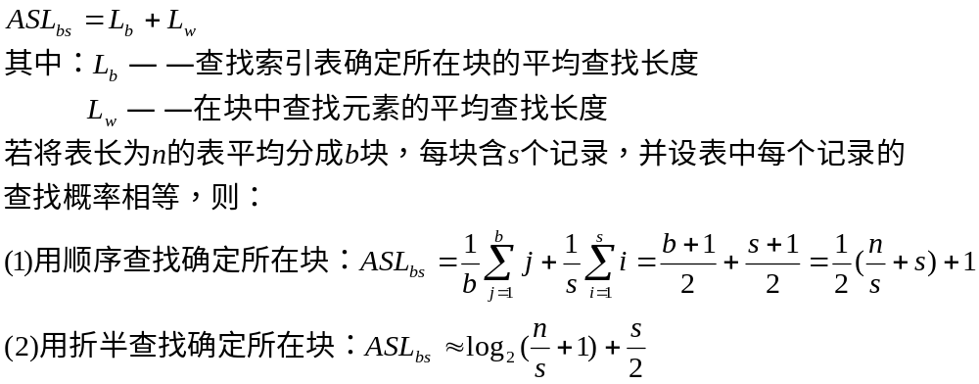
9.3 索引表上的查找
分块查找方法评价

Slide 26
查找方法比较
 | 顺序查找 | 折半查找 | 分块查找
ASL | 最大 | 最小 | 两者之间
表结构 | 有序表、无序表 | 有序表 | 分块有序表
存储结构 | 顺序存储结构 线性链表 | 顺序存储结构 | 顺序存储结构 线性链表

Slide 27
I C E C
Information and Computer Engineering College
信息与计算机工程学院
信息与计算机工程学院
数据结构
数据结构
数据结构
Power Design
主 讲 ：王阿川 教授

Slide 28
9.4 树表上的查找
二叉排序树
  介绍如何构造二叉排序树、二叉排序树中结点的检索、插入和删除
  集合采用二叉排序树作为存储结构，既有较高的检索效率，又具有链式存储时元素插入、删除操作的灵活性。

Slide 29
9.4.1 二叉排序树
二叉排序树定义：
  二叉排序树(Binary Sort Tree)或者是一棵空二叉树；或者具有下列性质的二叉树：
  A. 若它的左子树不空，则左子树上所有结点的值均小于它的根结点的值；
  B. 若它的右子树不空，则右子树上所有结点的值均大于它的根结点的值；
  C. 它的左右子树也分别为二叉排序树。
实际上，折半查找法的判定树就是一棵二叉排序树。

Slide 30
9.4.1 二叉排序树
K= {18, 73, 10, 05, 68, 99, 27, 41, 51, 32, 25}
18
10
73
99
05
68
27
41
25
图9.3 二叉排序树示例
51
32

Slide 31
二叉排序树的存储结构
9.4.1 二叉排序树
typedef struct BSTNode
{ int key; /* 结点的关键码字段 */
Elemtype other;/* 结点的属性字段 */
struct BSTNode *lchild, rchild;/* 二 叉树的左、右指针 */
} BSTNode,*BSTree;

Slide 32
二叉排序树的检索算法
9.4.1 二叉排序树
L.key<T.key<R.key
while （T 非空）
{ if (T.key==key)
查到；
else if (T.key>key)
查左子树；
else 查右子树；
}
T
L
R

Slide 33
二叉排序树中插入结点的算法
9.4.1 二叉排序树
当树中不存在关键字等于给定值的结点时，需要生成新结点并插入到二叉树中。而新插入的结点必定是一个叶子结点，并且是查找不成功时查找路径上访问的最后一个结点的左孩子或右孩子结点。
算法： if ( 二叉排序树中查不到该结点)
{ 建立新结点；
if (原二叉排序树是空树)
新结点作为根结点;
else if (新结点<父结点)
插入左子树；
else 插入右子树；
}

Slide 34
9.4.1 二叉排序树
若从空树出发，经过一系列插入操作后，可生成一
棵二叉排序树。
例如，K={18, 73, 10, 05, 68, 99, 27, 41, 51, 32, 25}
18
10
73
68
99
05
27
41
25
32
51

Slide 35
9.4.1 二叉排序树
容易看出，中序遍历可以得到一个关键字的有序序列，这就是说，一个无序序列可以通过构造一棵二叉排序树而变成一个有序序列。
另外可以看到，每次插入的新结点都是树中一个叶子结点，因此在进行插入的时候不必移动其他结点，仅需改动某个结点的指针。由此可见：
  二叉排序树既有折半查找的特性，又采用了链表作存储结构。因此是动态查找表的适宜结构。

Slide 36
二叉排序树节点删除
    要删除二叉排序树中的p结点，分三种情况：
      p为叶子结点，只需修改p双亲f的指针
      f->lchild=NUL f->rchild=NULL
      p只有左子树或右子树
      p只有左子树，用p的左孩子代替p
        p只有右子树，用p的右孩子代替p
      p左、右子树均非空
        沿p左子树的根C的右子树分支找到S，S的右子树为空，将S的左子树成为S的双亲Q的右子树，用S取代p, 若C无右子树，用C取代p

Slide 37
二叉排序树节点删除
S
S
P
Q
PL
Q
PL
中序遍历：PL P S Q
中序遍历：PL S Q
S
(1)
S
Q
P
Q
PL
PL
中序遍历：Q S PL P
中序遍历：Q S PL
(2)

Slide 38
二叉排序树节点删除
S
S
P
Q
PR
Q
PR
中序遍历：P PR S Q
中序遍历：PR S Q
(3)
S
S
Q
P
Q
PR
PR
中序遍历：Q S P PR
中序遍历：Q S PR
(4)

Slide 39
二叉排序树节点删除
中序遍历：CL C ……QL Q SL S P PR F
F
F
P
S
C
PR
C
PR
CL
Q
CL
Q
QL
S
QL
SL
SL
(5)
中序遍历：CL C ……QL Q SL S PR F
F
F
P
C
C
PR
CL
PR
CL
中序遍历：CL C PR F
中序遍历：CL C P PR F
(6)

Slide 40
二叉排序树节点删除
例
80
80
50
120
80
60
120
60
150
删除50
删除60
55
120
110
55
70
110
150
55
70
53
70
110
150
53
53
10
8
8
4
25
4
25
4
25
8
13
删除10
删除5
5
13
4
13
5
4
4

Slide 41
三、二叉排序树的查找分析
基本思想：查找过程从根结点开始，首先将它的关键字与给定值k进行比较，如果相等，则查找成功，输出有关的信息；如果不等，若根结点关键字大于给定值k，向左子树继续查找，否则向右子树继续查找。
向子树查找又是树型查找，先以子树的根结点数据与k进行比较，如果不相等又转向它的左或右子树继续查找。

Slide 42
在二叉排序树上查找关键字为k的结点，成功时返回该结点位置，否则返回NULL，递归函数如下：
  btree *search (btree *b,int k)
  { if (b==NULL）
  return (NULL);
  else
  { if(b->data==k)
  return (b);
  else{ if(k<b->data)
return(search(b->left,k));
else
return(search(b->right,k));
}
}}

Slide 43
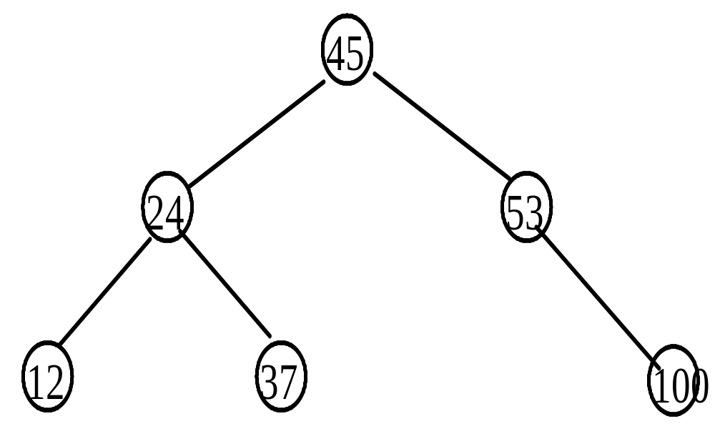
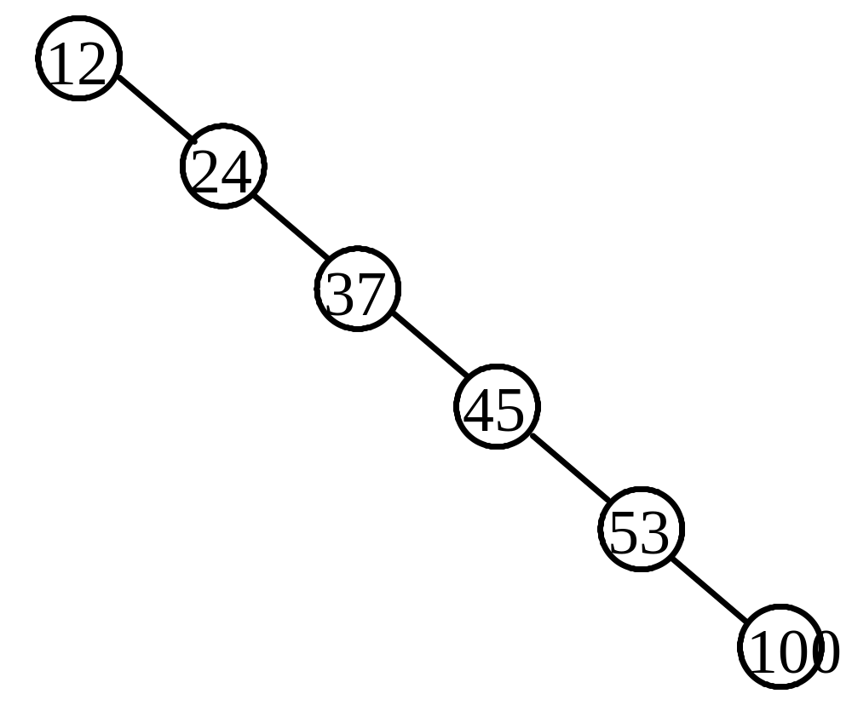
两个二叉排序树
在查找失败的情况下，在这二个树上所进行的关键字比较次数分别为3和6次。

Slide 44
二叉排序树查找分析
1、树型查找最坏情况时，需要的查找时间取决于树的高度，当二叉排序树接近满二叉树时，其高度为log2n，最坏情况下查找时间为O(log n)，与二分查找是同样数量级的；当二叉排序树为只有一个端结点的所谓“退化树”时，其高度等于n，最坏情况下查找时间为O(n)，与顺序查找属于同一数量级。
2、为了保证树型查找有较高的查找速度，我们希望该二叉树接近满二叉树，也就是希望二叉树的每一个结点的左、右子树高度尽量接近平衡，即使按任意次序不断地插入结点，也不要使此树成为退化树。

Slide 45
平衡二叉树AVL树
一、AVL树（高度平衡的BST）概念
1、定义——AVL或是空树，或是具有下列性质的BST：
它的左、右子树都是AVL树，且左右子树的高度之差的绝对值不超过1。
-1
11
2、举例
0
7
1
18
♣是二叉搜索树
♣树和所有子树的左右子树高度之差绝对值不超过1
♣属AVL树
0
0
0
3
9
15
0
26
0
0
14
16
3、平衡因子（balance factor）
♣结点左子树高度减去右子树高度所得高度差
♣AVL树中所有结点的平衡因子只能取0，1，－1
♣AVL树的ASL可保持在O(log₂n)

Slide 46
平衡二叉树AVL树
二、平衡化旋转
1、向AVL树插入结点可能造成不平衡，此时要调整树的结构使之重新达到平衡
2、平衡化旋转方法
♣从插入位置沿通向根的路径回溯检查各结点的平衡因子
♣若发现不平衡结点，则从该结点起沿刚才回溯路径取直接下两层结点
♣若三个结点在一条直线上，则采用单旋转进行平衡化；若三结点在一条折线上，则采用双旋转进行平衡化

Slide 47
平衡二叉树AVL树
二、平衡化旋转
3、平衡化旋转示例
♣左单旋转
-1
A
-2
A
0
C
B
B
C
A
E
h
0
C
h
-1
0
h+1
D
E
D
E
B
D
h
h
h
h+1
h
h
(a)AVL树
(b)E子树中插入结点
(c)左向旋转后的AVL树

Slide 48
平衡二叉树AVL树
二、平衡化旋转
3、平衡化旋转示例
♣右单旋转
B
1
A
2
A
0
B
C
C
0
A
B
D
0
h
1
h
h+1
D
E
D
E
E
C
h
h
h+1
h
h
h
(a)AVL树
(b)D子树中插入结点
(c) 右向旋转后的AVL树

Slide 49
平衡二叉树AVL树
二、平衡化旋转
3、平衡化旋转示例
♣先左后右双旋转
2
A
A
0
E
C
C
-1
A
B
h
E
B
h
D
G
1
E
D
F
G
C
h
B
h-1
h
h
h-1
h
F
G
D
F
h
h-1
h
h
插入
(a)F子树插入结点
高度变为h
(b)绕E，将B
逆时针转后
(c)绕E，将A
顺时针转后

Slide 50
平衡二叉树AVL树
二、平衡化旋转
3、平衡化旋转示例
♣先右后左旋转
A
-2
A
D
0
B
C
B
A
C
h
1
D
h
D
E
F
C
-1
h
h-1
B
F
G
E
h
h-1
h
h
F
G
G
E
h-1
h
h
h
插入
(a)G子树插入结点
高度变为h
(b)绕D，C顺时
针转之后
(c)绕D，A逆时
针转之后

Slide 51
平衡二叉树AVL树
三、AVL树的建立
♣对于一组关键码的输入序列，从空开始不断插入结点，最后构成AVL树
♣每插入一个结点后就应判断从该结点到根的路径上有无结点发生不平衡
♣如有不平衡问题，利用旋转方法进行树的调整，使之平衡化
♣建AVL树过程是不断插入结点和必要时进行平衡化的过程

Slide 52
I C E C
Information and Computer Engineering College
信息与计算机工程学院
信息与计算机工程学院
数据结构
数据结构
数据结构
Power Design
主 讲 ：王阿川 教授

Slide 53
9.6 B树
为了提高在外存存储的查找表的检索效率，关键在于减少内外存交换的次数，采用分块技术，把外存分成固定大小的块，称为页块或物理记录，在内存开辟一个或多个缓冲区，每个缓冲区的大小与外存的一个页块相同，每次交换以一个页块为单位。为充分利用页块中的数据，需考虑页块中数据的相关性。
B树用于外存文件的索引。在许多数据库系统中被采用。

Slide 54
9.6.1 B树
一、B树的定义
  一棵m阶的B树，或为空树，或是满足下列特性的m叉树：
    （1）树中每个结点至多有m棵子树；
    （2）除根之外的所有分支结点至少有⎡m/2⎤棵子树；
    （3）若根结点不是叶子结点，则至少有两棵子树；
    （4）有j个子女的非叶结点中恰好有j-1个关键码，且按递增顺序排列，结点中包含的信息为：
    (p₀, k₁, p₁, k₂, …, k_{j-1}, p_{j-1})
    其中k_{i}(i=1,..,j-1)为关键码，且k_{i} < k_{i+1}(i=1,…,j-2); p_{i}(i=0,…,j-1)为指向子树根结点的指针
    （5）所有叶子结点都在同一层上。

Slide 55
一、B树的定义
当m=2时，m阶B树实际上就是二叉排序树。所以m阶B树是二叉排序树的推广。其查找过程和二叉排序树类似，它是一个沿指针查找结点和在结点的关键码中进行顺序查找交叉进行的过程。
实际应用中，m和内外存交换的单位有关，一般，m=1024

Slide 56
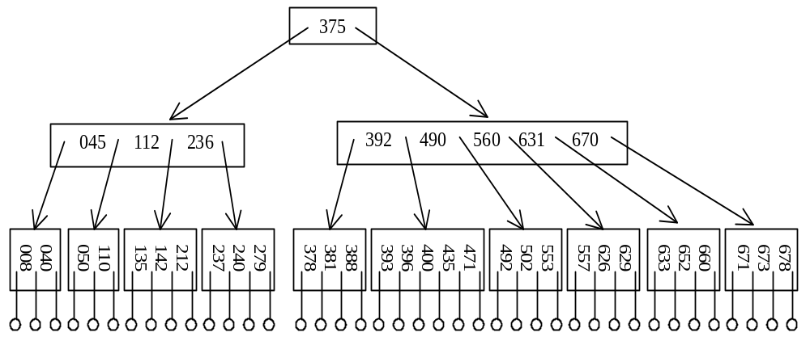
9.6 B树
图9.22 一棵6阶的B树

Slide 57
B树结点类型
B树主要用于文件的索引 。结点类型可以如下说明:
#define m 3
typedef struct BTNode
{
int keyNum; /* 关键字个数 */
int key[m+1]; /* 关键字向量 */
struct BTNode *parent; /* 指向父结点*/
struct BTNode *son[m+1]; /* 子树指针向量 */
}BTNode, *BTree;

Slide 58
9.6 B树
二. B树的运算
1. B树的检索：
  key k_{i} p_{i} k_{i+1}
  首先在根结点的关键码集合中进行检索，若key==k_{i} ，则检索成功；否则，key一定在k_{i} 和 k_{i+1}之间（存在某个p_{i}），沿p_{i}继续查找，重复上述过程，
  直到检索成功，或p_{i}为空，检索失败。

Slide 59
9.6 B树
性能分析
在B树进行查找包含两种基本操作：
  1）在B树中找结点；
  2）在结点中找关键字。
  由于B树通常存储在磁盘上，因此前一操作是在磁盘上进行的，而后一操作是在内存中进行的，即在磁盘上找到指针p所指结点后，先将结点中信息读入内存，然后查询。而在磁盘上进行操作比在内存中操作慢得多，因此在磁盘上进行查找的次数，即待查关键字所在结点在B树中的层次数，是决定B树查找效率的关键因素。

Slide 60
2. B树的插入
(1)插入的含义
◆插入是指在 B 树中插入关键码
◆插入是生成 B 树的基础运算
◆m 阶 B 树结点关键码数都在 [ ⎡m/2⎤ - 1，m - 1 ]之间
◆若超出了结点关键码个数上界 m - 1，结点要“分裂”
(2)结点分裂的原则
设插入后结点 p 状态：( m, P₀ , K₁ , P₁ , K₂ , P₂, … , K_{m} , P_{m} )分裂后状态，
P： ( ⎡m/2⎤ - 1, P₀ , K₁ , P₁ , K₂ , P₂, … , K _{⎡m/2⎤} - 1 , P _{⎡m/2⎤} - 1 )
q：( m - ⎡m/2⎤ , P _{⎡m/2⎤} , K _{⎡m/2⎤} + 1 , P _{⎡m/2⎤} + 1, … , K_{m} , P_{m} )
位于中间的关键码 K _{⎡m/2⎤} 与指向新结点 q 的指针插到两结点的双亲中。

Slide 61
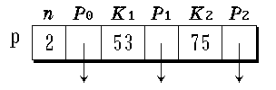

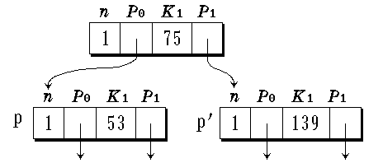
结点“分裂”的示例

Slide 62
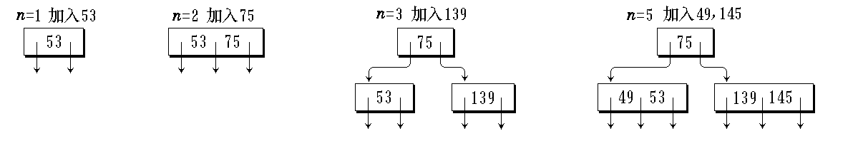
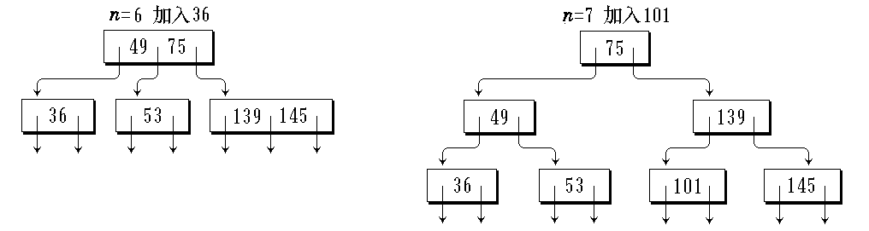
示例：从空树开始逐个加入关键码建立3阶B树

Slide 63
9.6 B树
若设B树的
高度为h, 那么在自顶向下查找到叶结点的过程中需要进行h次读盘。
在插入新关键码时，需要自底向上分裂结点，最坏情况下从被插关键码所在叶结点到根的路径上的所有结点都要分裂。

Slide 64
3.B树的删除
在深度为h的m阶B树中删除一个关键码，首先检索到该关键码所在的结点,然后根据不同情况进行删除。
  （1）若结点在第h层，且关键码数目大于⎡m/2⎤-1，则只需从该结点中删去该关键码ki。
  （2）若结点在第h层，且关键码数目等于⎡m/2⎤-1，该结点左兄弟（或右兄弟）结点中的关键码数目大于⎡m/2⎤－1，则需将其兄弟结点中的最大（或最小）的关键字上移到双亲结点中，而将双亲结点中大于（或小于）且紧靠该上移关键字的关键字下移至被删除关键字所在的结点中。

Slide 65
  (3) 若结点在h层，且关键码数目及其相邻的兄弟结点中的关键码数目均等于⎡m/2⎤－1，则需合并结点。假设该结点有右兄弟，且其右兄弟结点由双亲结点中的指针pi所指，则在删去关键码之后，它所在结点中剩余的关键码和指针，加上双亲结点中的关键码ki一起，合并到pi所指兄弟结点中(若没有右兄弟结点，则合并到左兄弟结点中)。

Slide 66
c
删65
c
60 70
60 75
调整 g, h, c
f
g
h
f
g
h
55 58
65
75 80
55 58
70
80

Slide 67
◆被除关键字所在结点 n = ⎡m/2⎤ - 1，而左和右兄弟也是如此，则要进行结点合并，例：
c
删50
c
58 75
75
f，g 合并
f
g
h
g
h
50
60
80
58 60
80

Slide 68
I C E C
Information and Computer Engineering College
信息与计算机工程学院
信息与计算机工程学院
数据结构
数据结构
数据结构
Power Design
主 讲 ：王阿川 教授

Slide 69
9.5 哈希表
前面介绍的查找方法都是建立在“比较”的基础上，查找的效率依赖于查找过程中所进行比较的次数。 理想的情况是希望不进行任何比较，一次存取便能得到所查记录。
基本思想：在记录的存储地址和它的关键字之间建立一个确定的对应关系；
关键字
集合
hash
存储地址
集合

Slide 70
9.5.1 散列表示
散列函数：
  使每个关键码都和结构中存储位置对应,这样的一个对应关系称为散列（哈希Hash）函数。
散列（哈希）表：
  应用哈希函数，由记录的关键字确定记录在表中的地址，并将记录放入此地址，这样构成的表叫~
散列查找：
  又叫哈希查找，利用哈希函数进行查找的过程叫~

Slide 71
9.5.1 散列表示
例 30个地区的各民族人口统计表
编号 地区别 总人口 汉族 回族…...
1 北京
2 上海
…...
…...
以地区别作关键字，取地区
名称第一个拼音字母的序号
作哈希函数：H(Beijing)=2
H(Shanghai)=19
H(Shenyang)=19
以编号作关键字，
构造哈希函数：H(key)=key
H(1)=1
H(2)=2

Slide 72
从例子可见：
9.5.1 散列表示
哈希函数只是一种映象，所以哈希函数的设定很灵活，只要使任何关键字的哈希函数值都落在表长允许的范围之内即可
冲突(碰撞)：key1≠key2，但H(key1)=H(key2)的现象叫~
同义词：具有相同函数值的两个关键字，叫该哈希函数的~
哈希函数通常是一种压缩映象，所以冲突不可避免，只能尽量减少；同时，冲突发生后，应该有处理冲突的方法

Slide 73
解决碰撞
9.5.1 散列表示
发生碰撞时，同义词可以存放在基本区域中未被占用的单元，也可以存放到另开的区域中。
装填因子（负载因子）：
  表中的记录数
  哈希表长度
α>1时，冲突不可避免
α =

Slide 74
9.5.2 构造哈希函数的方法
关键码经过散列函数得到一个随机地址，以便使一组关键码的散列地址均匀地分布在逐个地址区间中，从而减少冲突。
常用的构造散列函数的方法有：
  1．直接地址法
  2. （特征位抽取法）数字分析法
  3. 平方取中法
  4．折叠法
  5. 除留余数法

Slide 75
1.直接地址法
9.5.2 构造哈希函数的方法
取关键字或关键字的某个线性函数值为哈希地址：
  H(key)=key
  或H(key)=a×key+b
这类散列函数是一对一的映射，一般不会产生冲突。但是，它要求散列地址空间的大小与关键字集合的大小相同。

Slide 76
9.5.2 构造哈希函数的方法
2. 数字分析法
  构造：对关键字进行分析，取关键字的若干位或其组合作哈希地址
  适于关键字位数比哈希地址位数大，且可能出现的关键字事先知道的情况
例 有80个记录，关键字为8位十进制数，哈希地址为2位十进制数
①② ③ ④⑤⑥ ⑦⑧
…..
8 1 3 4 6 5 3 2
8 1 3 7 2 2 4 2
8 1 3 8 7 4 2 2
8 1 3 0 1 3 6 7
8 1 3 2 2 8 1 7
8 1 3 3 8 9 6 7
8 1 3 6 8 5 3 7
8 1 4 1 9 3 5 5
分析： ①只取8
②只取1
③只取3、4
⑧只取2、7、5
④⑤⑥⑦数字分布近乎随机
所以：取④⑤⑥⑦任意两位或两位
与另两位的叠加作哈希地址
…..

Slide 77
3. 中平方法
9.5.2 构造哈希函数的方法
构造：取关键字平方后中间几位作哈希地址
适于不知道全部关键字情况
  例：key=4731 (4731)² = 22382361
  h(key)=382

Slide 78
4. 折叠法
构造：将关键字分割成位数相同的几部分，然后取这几部分的叠加和（舍去进位）做哈希地址
种类
  移位相加：将分割后的几部分低位对齐相加
  移位折叠相加：从一端沿分割界来回折送，然后对齐相加
适于关键字位数很多，且每一位上数字分布大致均匀情况
例关键字为 ：0442205864，哈希地址位数为4
5 8 6 4
5 8 6 4
0 2 2 4
移位折叠相加
(间界叠加)
4 2 2 0
0 4
移位叠加
0 4
1 0 0 8 8
6 0 9 2
H(key)=0088
H(key)=6092

Slide 79
5. 除余法
构造：取关键字被某个不大于哈希表表长m的数p除后所得余数作哈希地址，即H(key)=key％p，p≤m
特点
  简单、常用；
  p的选取很重要：p选的不好，容易产生同义词，一般选取p≤m 的最大素数。
  例：m=128, 256, 512, 1024
  p=127, 251, 503, 1019

Slide 80
选取哈希函数，考虑以下因素
9.5.2 构造哈希函数的方法
实际工作中需视情况的不同而采用不同的散列函数，通常需要考虑的因素有：
  A. 计算哈希函数所需时间;
  B. 关键码的长度;
  C. 哈希表的大小;
  D. 关键码的分布情况;
  E. 记录的查找频率。
总之，是“杂凑”出来的。

Slide 81
9.5.3 哈希冲突的解决方法
1.开放地址法（闭散列方法）
在基本区域内形成一个探查序列
  Hi = (H(key) + di)％ m,
  i = 1, 2, …, k ( k ≤m-1)
  其中：m为表长，di为增量序列，可有多种取法：
  A. di = 1, 2, 3, …, m-1, 称线性探查序列;
  B. di = i*h2(key), h2(key)是另一个散列函数，称双散列探查序列;(h2(key)=key%(p’)+1,其中p’<p的素数)
  C. di = 1², -1², 2², -2², …, k², -k² (k ≤ m/2)，称为二次探查序列；

Slide 82
9.5.3 哈希冲突的解决方法
例 表长为11的哈希表中已填有关键字为17，60，29的记录，
H(key)=key MOD 11,现有第4个记录，其关键字为38，
按三种处理冲突的方法，将它填入表中
0 1 2 3 4 5 6 7 8 9 10
38
60 17 29
38
38
(1) H(38)=38 MOD 11=5 冲突
H1=(5+1) MOD 11=6 冲突
H2=(5+2) MOD 11=7 冲突
H3=(5+3) MOD 11=8 不冲突
(2) H(38)=38 MOD 11=5 冲突
H1=(5+1²) MOD 11=6 冲突
H2=(5-1²) MOD 11=4 不冲突
(3) H(38)=38 MOD 11=5 冲突
取h2(key)=key%7+1，则：
H1=(5+1*4) MOD 11=9 不冲突

Slide 83
9.5.3 哈希冲突的解决方法
散列表的查找
给定k值
算法9.10 散列表的查找
算法9.11 散列表的插入
计算H(k)
Y
此地址为空
查找失败
N
Y
关键字==k
查找成功
N
按处理冲突
方法计算Hk

Slide 84
2.开散列法（链地址法）
9.5.3 哈希冲突的解决方法
方法：将所有关键字为同义词的记录存储在一个单链表中，并用一维数组存放头指针
设基本区域长度为m，建立m条链表，将所有关键字为同义词的记录存储在同一条线性链表中。
例已知一组关键字
(19,14,23,1,68,20,84,27,55,11,10,79)
哈希函数为：H(key)=key%13,
用链地址法处理冲突

Slide 85
9.5.3 哈希冲突的解决方法
^
14
1
27
^
79
0 1 2 3 4 5 6 7 8 9 10 11 12
^
68
55
^
^
(19,14,23,1,68,20,84,27,55,11,10,79)
哈希函数为：H(key)=key%13,
^
19
^
84
^
20
^
^
23
^
10
^
11
用链地址法处理冲突
^

Slide 86
9.5.3 哈希冲突的解决方法
链地址法的优缺点
优点：
  1）使用链地址法处理冲突无堆积现象，因此平均查找长度要短。
  2）由于链地址法中各链表上的节点空间是动态申请的，因此适用于无法确定表长度的情况。
  3）在用链地址法构造的哈希表中，删除节点的操作易于实现，只要删除链表上的相应结点即可。
缺点：
  指针需要额外的空间，当结点空间较小时，开放地址法较为节省空间。

Slide 87
9.5.3 哈希冲突的解决方法
哈希查找分析
哈希查找过程仍是一个给定值与关键字进行比较的过程
评价哈希查找效率仍要用ASL
哈希查找过程与给定值进行比较的关键字的个数取决于：
  哈希函数
  处理冲突的方法
  哈希表的装填因子

Slide 88
例 已知一组关键字(19,14,23,1,68,20,84,27,55,11,10,79)
哈希函数为：H(key)=key MOD 13, 哈希表长为m=16，
设每个记录的查找概率相等
(1) 用线性探测法处理冲突，即Hi=(H(key)+di) MOD m
0 1 2 3 4 5 6 7 8 9 10 11 12 13 14 15
14
1
68
27
55
19
20
84
79
23
11
10
H(19)=6
H(11)=11
H(14)=1
H(23)=10
H(10)=10 冲突，H1=(10+1)MOD16=11
冲突，H2=(10+2)MOD16=12
H(1)=1 冲突，H1=(1+1) MOD16=2
H(68)=3
H(79)=1 冲突，H1=(1+1)MOD16=2
冲突，H2=(1+2)MOD16=3
冲突，H3=(1+3)MOD16=4
冲突，H4=(1+4)MOD16=5
冲突，H5=(1+5)MOD16=6
冲突，H6=(1+6)MOD16=7
冲突，H7=(1+7)MOD16=8
冲突，H8=(1+8)MOD16=9
H(20)=7
H(84)=6 冲突，H1=(6+1)MOD16=7
冲突，H2=(6+2)MOD16=8
H(27)=1 冲突，H1=(1+1)MOD16=2
冲突，H2=(1+2)MOD16=3
冲突，H3=(1+3)MOD16=4
H(55)=3 冲突，H1=(3+1)MOD16=4
冲突，H2=(3+2)MOD16=5
ASL=(1*6+2+3*3+4+9)/12=2.5

Slide 89
9.5.3 哈希冲突的解决方法
关键字(19,14,23,1,68,20,84,27,55,11,10,79)
(2) 用链地址法处理冲突
^
14
1
27
^
79
0 1 2 3 4 5 6 7 8 9 10 11 12
^
68
55
^
^
^
19
^
84
^
20
^
^
ASL=(1*6+2*4+3+4)/12=1.75
23
^
10
^
11
^

Slide 90
小结
1. 静态字典
（1）顺序表示
  A.顺序检索：简单，常用于未排序元素的检索，但检索效率不高；
  B.二分法检索：仅用于排序元素，检索效率较高当插入、删除运算时会引起大量数据的移动。
（2）散列表示：
  检索操作达到近乎随机存取的速度。但散列表示经常出现碰撞与堆积现象，增加了检索长度。
（3）二叉树表示—二叉排序树：
  元素插入次序不同，会构成不同的二叉排序树。最佳二叉排序树的平均检索长度为O(log₂n) 。

Slide 91
小结
2.动态字典
  平衡二叉排序树表示：维持较高的检索效率。
3.对于较大的必须存放在外存贮器上的字典，应采用B树或B+树表示。
  B+树是B树的变种。B树和B+树都能动态地调整，保持均衡，而使动态字典保持较高的检索效率。

Slide 92



Thanks!

